Slide 1
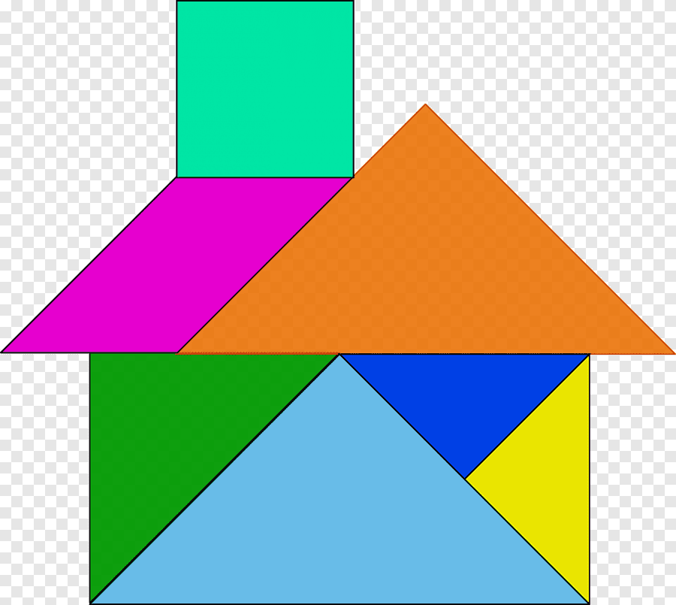
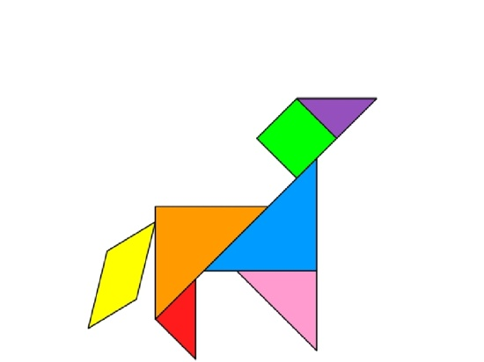
Родительское собрание “Использование игр-головоломок в развитии представлений о форме и геометрических фигурах у детей старшего дошкольного возраста”
Подготовила воспитатель Кутузова С.А.

Slide 2
ЦЕЛИ И ЗАДАЧИ
Цель: развитие творческих умственных способностей с помощью игр-головоломок.
Задачи:Познакомить детей с разными видами головоломок: геометрическими головоломками на плоскости, объемными, лабиринтами, словесными.
Учить способам и правилам решения головоломок, используя алгоритм.
Учить понимать инструкцию и применять ее в решении головоломок.
Развивать элементы логического мышления, наглядно-образное мышление.
Развивать целостное зрительное восприятие, воображение, ориентировку в пространстве.
Развивать познавательный интерес, произвольное внимание.
Воспитывать инициативность, самостоятельность,.

Slide 4
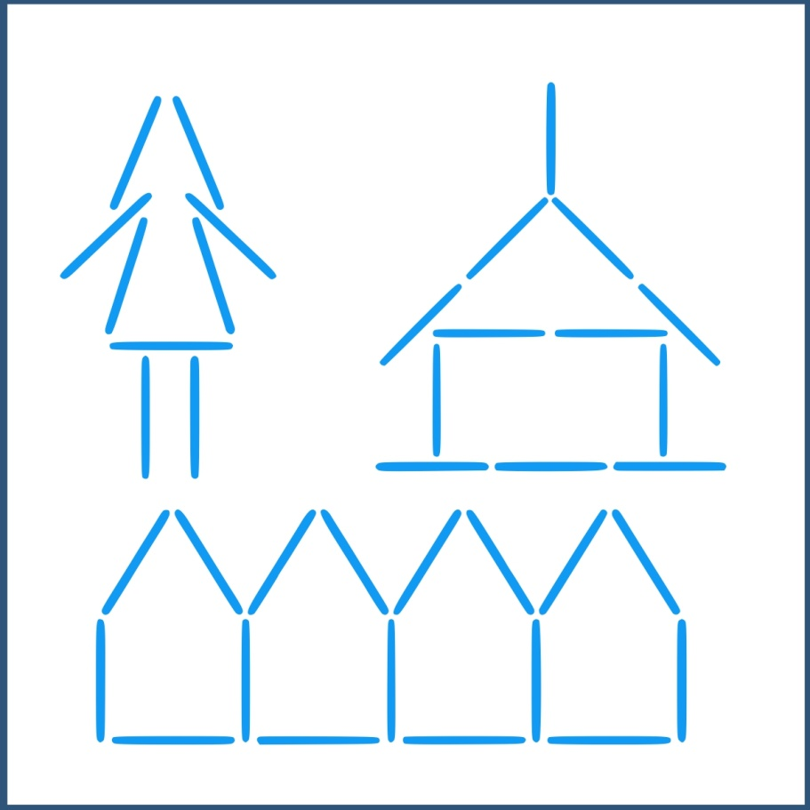
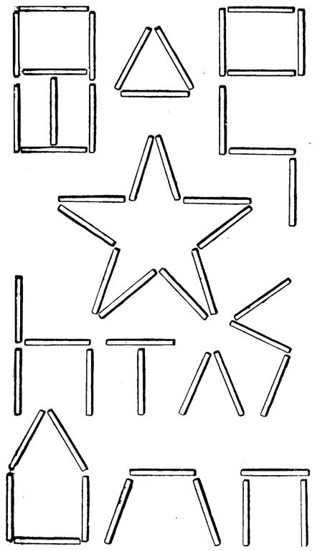
«Карточки для игр со счётными палочками»

Slide 5
«Пентамино»

Slide 7
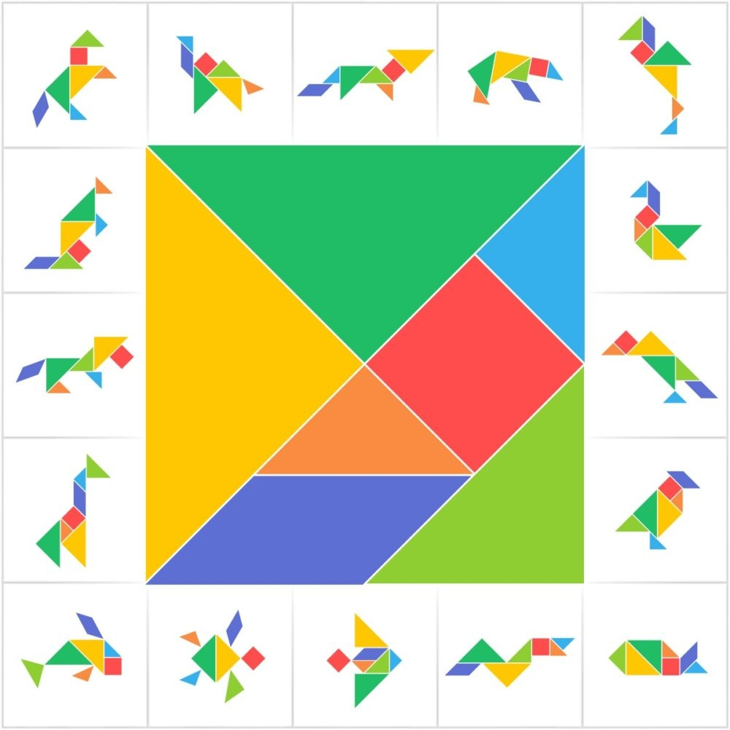
«Танграм»

Slide 8
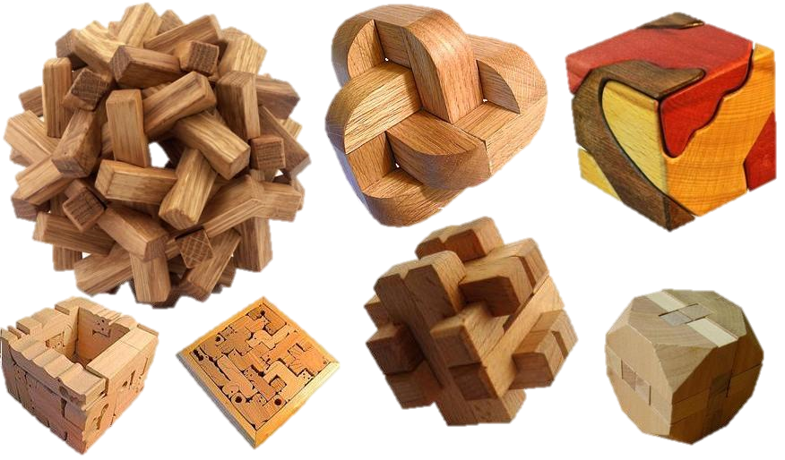
Мир головоломок
Главная особенность головоломок – их универсальность: вне зависимости от возраста, ситуации и стадии обучения они эффективны для развития ребенка.
Головоломки позволяют весело и с интересом формировать логико- математические способности и математическую интуицию, сенсорные способности и речевые навыки .
Суть головоломок не просто в собирании первоначальной фигуры, а в конструировании фигур по предложенным схемам и силуэтам, а также придумывании собственных фигур.

Slide 9
ВСЕЛЕННАЯ ГОЛОВОЛОМОК
ГЕОМЕТРИЧЕСКИЕ ГОЛОВОЛОМКИ
НА ПЛОСКОСТИ
Головоломка «Складушки» состоит из 9 квадратов-фишек в углах, которых нанесены разноцветные фрагменты ¼ круга. Основной целью игры является правильное расположение фишек, углы или стороны которых должны подходить друг другу.

Slide 10
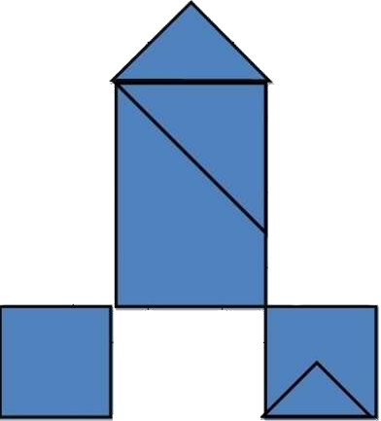
Головоломка «Слагалица» состоит из коробочки и расположенных в ней 7 деревянных элементов.
Сущность игры для дошкольников – воссоздать на плоскости силуэты предметов и объектов «по образцу», «по памяти», «по схеме», «по сплошной заливке» или создать новый образ.
Внимательно рассмотрите их с детьми. Предложите подумать, на какой предмет (объект) изображение похоже. Обратите внимание детей, из каких деталей «Слагалицы» состоит эта схема.
Предложите создать силуэт фигуры по схеме, используя необходимые детали игры-головоломки.
К игре «Собери по схеме» прилагаются силуэты фигур с контурным делением на части.

Slide 11
Пройдя подготовительный этап игр-упражнений перейдите к решению головоломки, для этого используйте сплошную заливку фигур.

Slide 12
Игры-упражнения с пуговицами
При выполнении игр-упражнений произойдет первичное знакомство с данным набором пуговиц, дети запомнят, чем они отличаются друг от друга (цветом, количеством дырочек), чем похожи (формой, размером, материалом).
Выполняя упражнения, дошкольники приобретут опыт выполнения заданий в соответствии с инструкциями, карточками-схемами и карточками–инструкциями.
Предлагаемые задания будут способствовать развитию зрительного внимания и восприятия, мыслительных операций, мыслительной деятельности, что очень важно и необходимо при решении головоломок.
Выполнения игры-упражнения дети смогут приобрести уверенность в себе и в своих возможностях выполнять любые хитрые задания.

Slide 13
Условно мы разделили головоломки с пуговицами на 3 группы.
Первая группа – раскладывание пуговиц по заданным условиям.
Головоломка «РАЗЛОЖИ ПУГОВИЦЫ»
Инструкция: разложи 4 любых пуговицы на столе так, чтоб каждая пуговица касалась трех других.
Ответ:
Вторая группа – на перемещение пуговиц.
Головоломка «ПЕРЕМЕСТИ ПУГОВИЦЫ»
Инструкция: разложи пуговицы, как на карточке, чтобы получилась буква «Т». Перемести 1 пуговицу так, чтобы получилась буква Л.

Slide 14
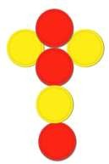
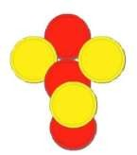
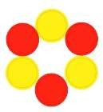
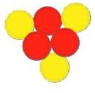
Третья группа – раскладывание пуговиц по заданным условиям с опорой на карточки-инструкции.
Головоломка «РАЗЛОЖИ ПУГОВИЦЫ»
Инструкция: разложи 3 желтых пуговицы и 3 красных так, чтоб каждая желтая пуговица соприкасалась с 2 красными, но не соприкасалась с другими желтыми пуговицами. Усложнение: найди другие варианты решения.
Ответ:

Slide 15
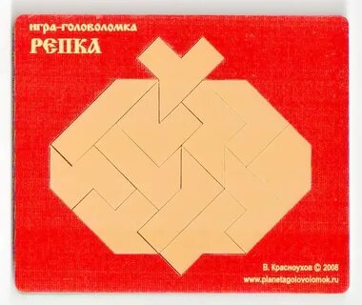
Игру-головоломку «Репка», Владимир Иванович изобрел для своей внучки.
Она представляет собой набор из 12 деревянных элементов разной конфигурации, уложенных в коробочку.
Суть игры – составление различных образов из элементов набора на основе технологии смарт-тренинга для дошкольников.

Slide 16
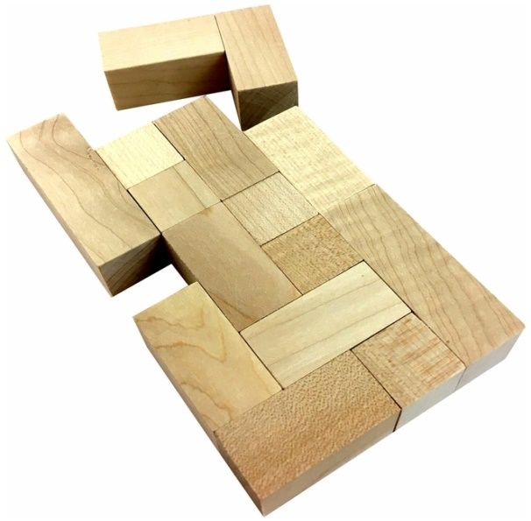
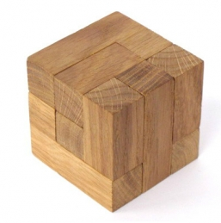
ВСЕЛЕННАЯ ГОЛОВОЛОМОК
ОБЪЕМНЫЕ ГОЛОВОЛОМКИ
«Осенний кубик» включает в себя набор из 6 деревянных игровых элементов.
Для решения ставится конкретная цель – из ряда отдельных деталей определённой конфигурации собрать объёмную конструкцию, соединив все детали в прочный, не распадающийся узел.
Для поддержания интереса к решению игры- головоломки хорошо использовать прием тематического обыгрывания: дети могут собирать образы животных, предметы мебели, строения…

Slide 17
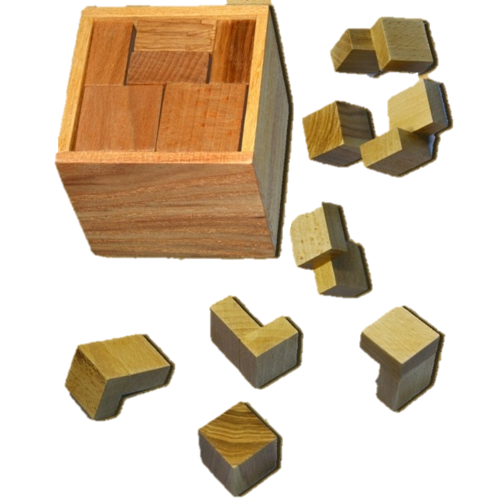
«Гала-куб» относится к объёмным играм-головоломкам, изготовленным из дерева.
Головоломка имеет 8 деталей разнообразной формы: три одинаковых элемента 1-ой группы, три элемента 2-ой группы и два кубика.
Создание объемной конструкции путем соединения, разъединения, перестановки деталей в 3D- формате.

Slide 18
Решение объёмных игр-головоломок дело не лёгкое, но однажды столкнувшись с трудной задачей, важно помнить, что она развивает в нас интеллектуальные качества, учит связывать факты, отделять второстепенное от главного и принимать решения.
Решайте сами и получайте удовольствие поделившись игрой-головоломкой с другими.

Slide 19
Расскажи мне – и я услышу, Покажи мне – и я запомню, Дай мне сделать самому – И я пойму!
Благодаря играм-головоломкам, ребёнок получает возможность включиться в деятельность, в ходе которой могла бы проявиться его активность в рамках нестандартной, неоднозначной ситуации, когда необходимо обнаружить скрытые, «закодированные» пути решения поставленных задач.
Игры-головоломки учат детей усидчивости, умению решать проблемы, развивают воображение, логическое и образное мышление, а также зрительно-моторную координацию, способствуют развитию и становлению нравственно-волевых качеств личности дошкольника.
Дети, увлекающиеся головоломками способны решить любые жизненные задачи легко!

Slide 20
СПАСИБО
ЗА
ВНИМАНИЕ!

